Slide 1


GUÍA DE VOTACIÓN
Cómo votar con Eligo
Asamblea

Slide 2

Eligo es una plataforma de votación electrónica segura e intuitiva.
Una solución flexible y confiable que simplifica los procesos de votación y fomenta la participación democrática.

Slide 3
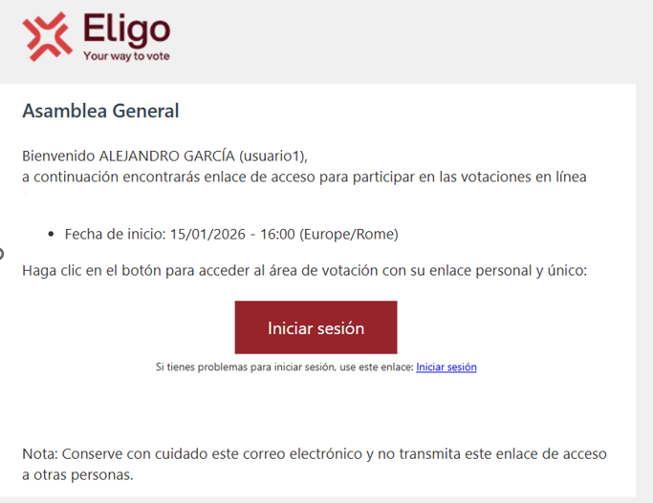
Para participar en la videoconferencia y votar, recibirás por correo electrónico el enlace para acceder a la plataforma
Haz clic en
«Iniciar sesión»

Slide 4
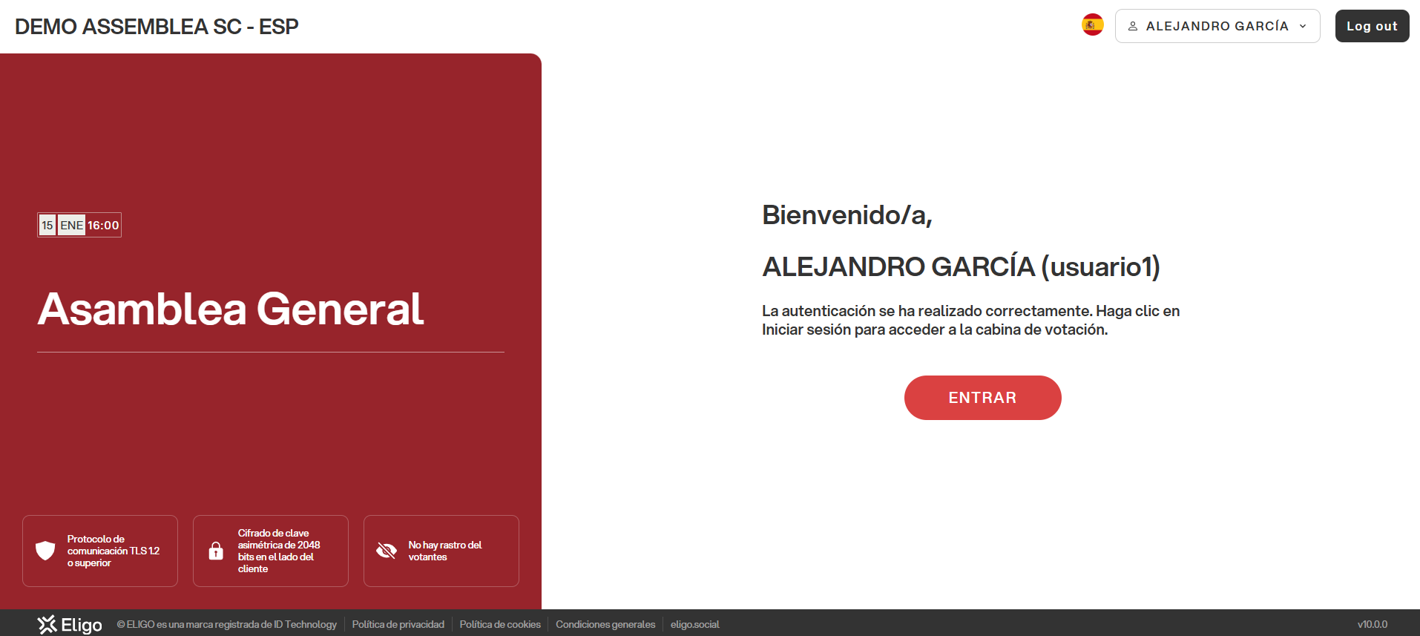
Accederás a la página de inicio de sesión del sistema de votación
Haz clic en «ENTRAR»

Slide 5
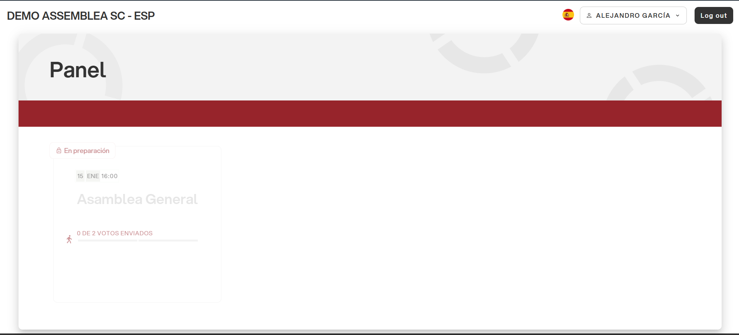
Ahora te encuentras en tu área de votación

Slide 6
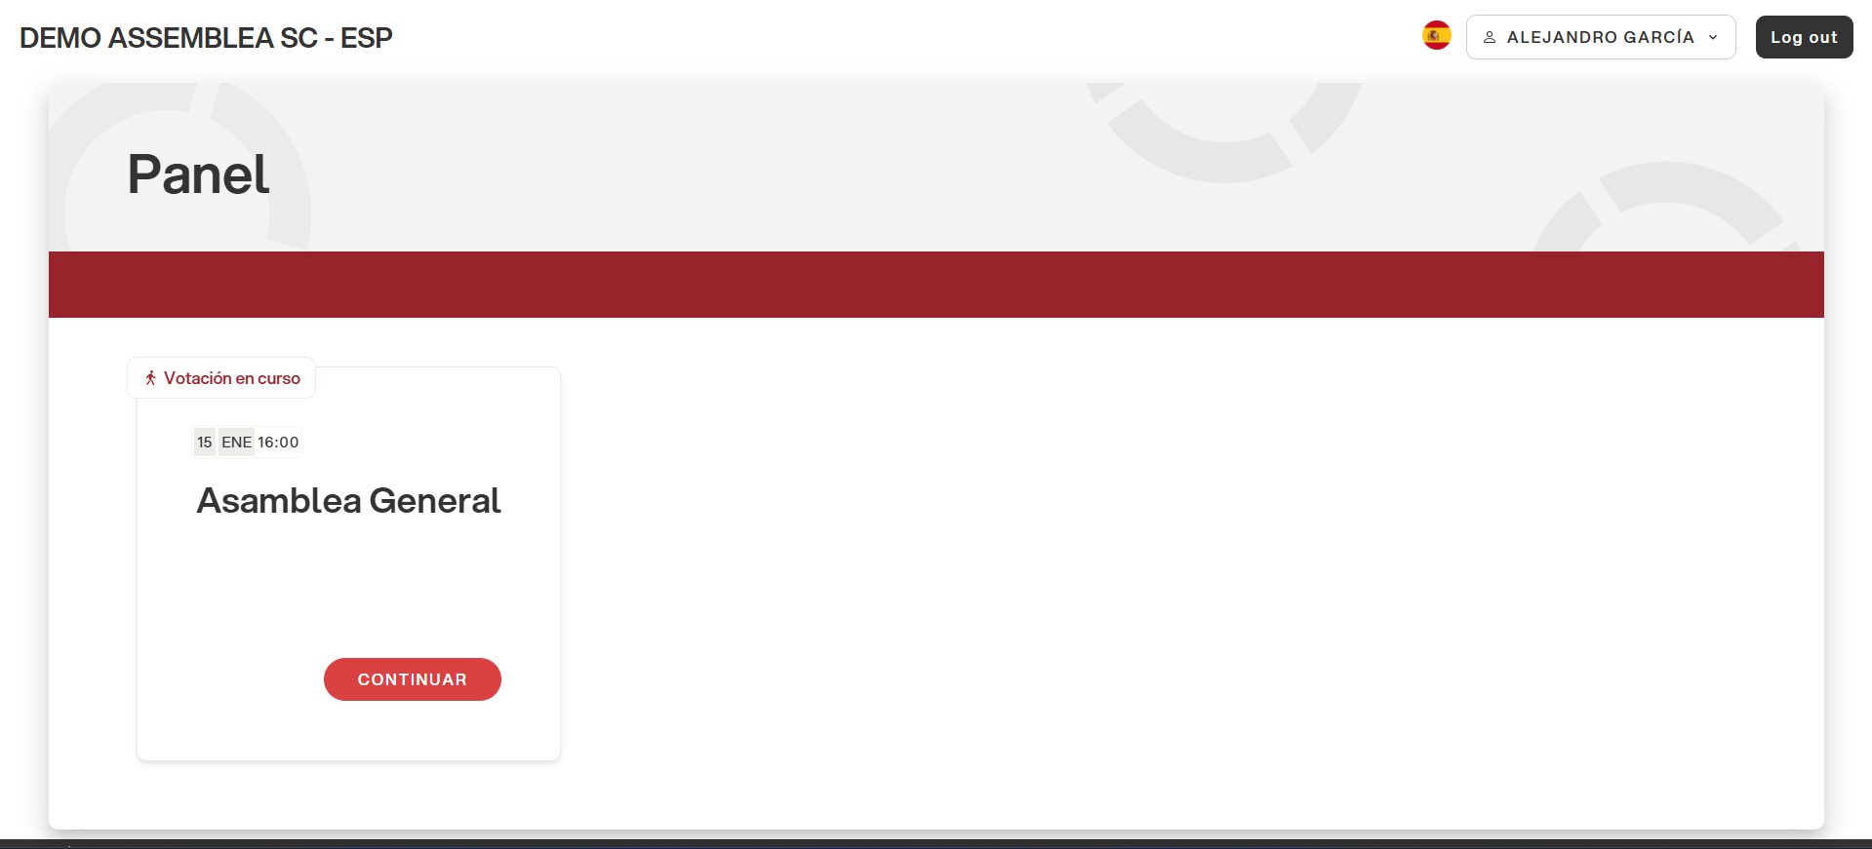
Cuando la asamblea esté abierta, haz clic en «CONTINUAR» para acceder

Slide 7
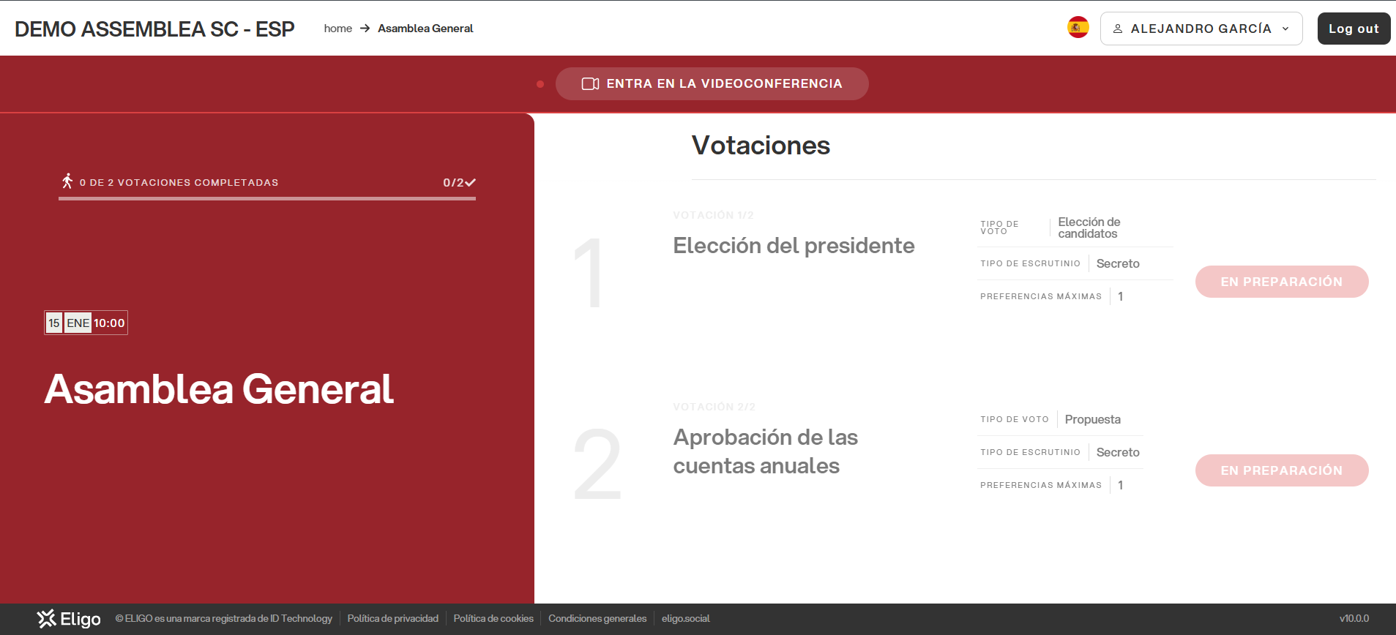
Desde tu área puedes acceder fácilmente a la videoconferencia

Slide 8
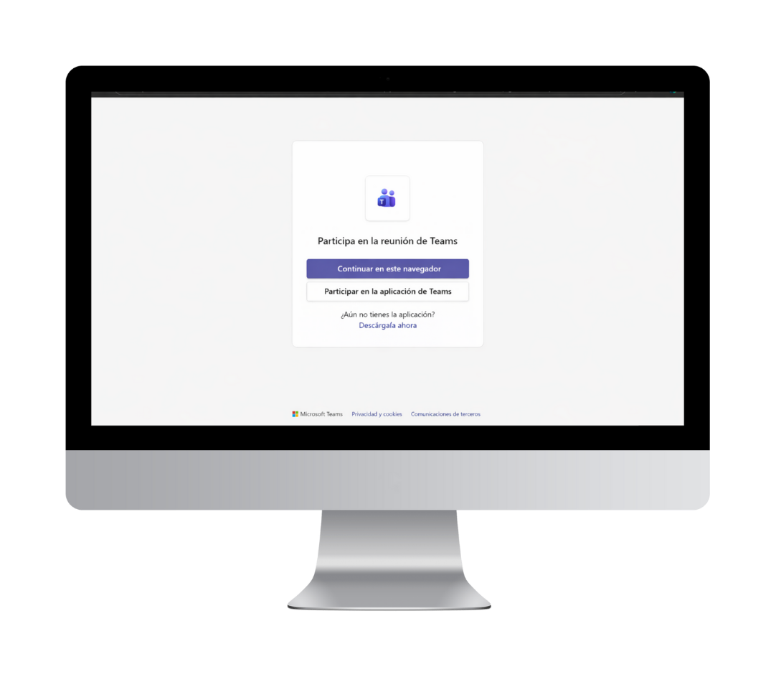
Se abrirá una nueva página dedicada a la videoconferencia

Slide 9
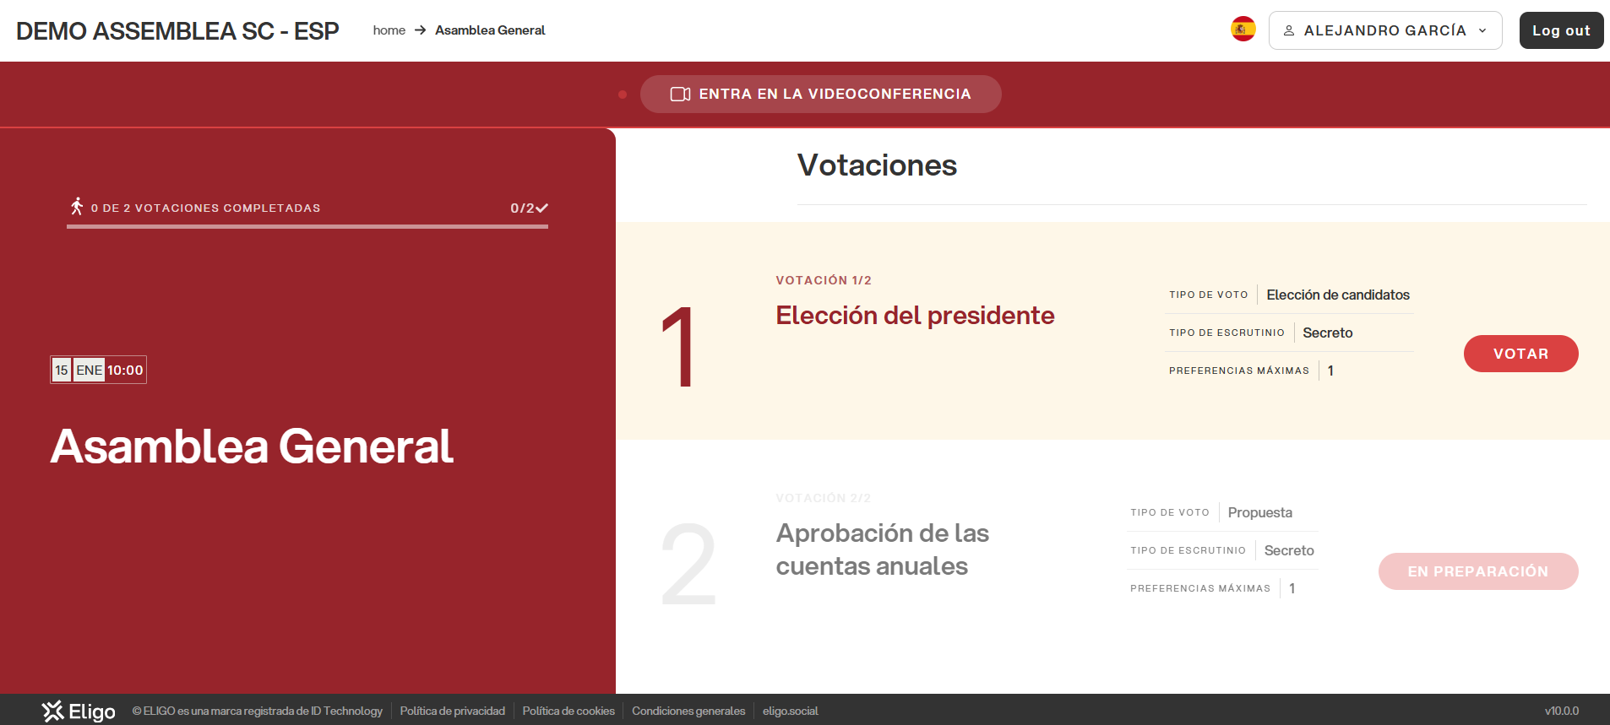
Cuando un punto del orden del día esté abierto a votación, haz clic en «VOTAR»

Slide 10
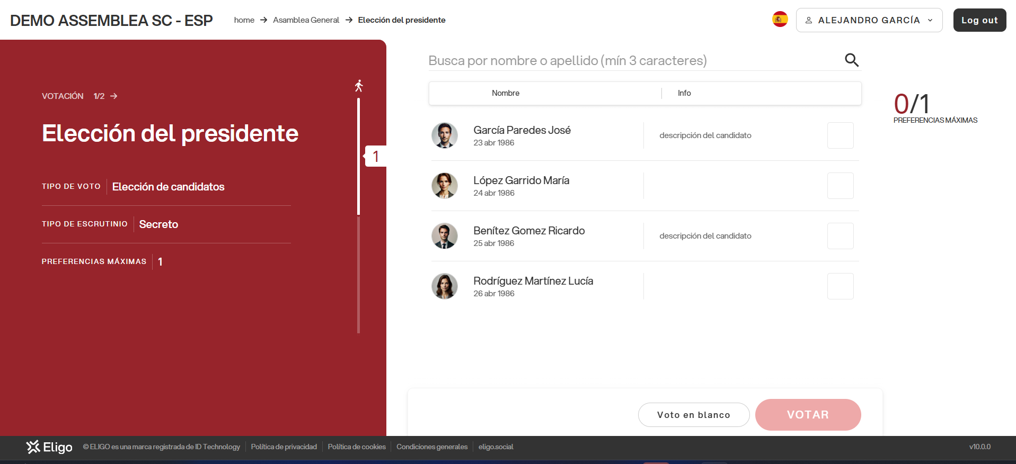
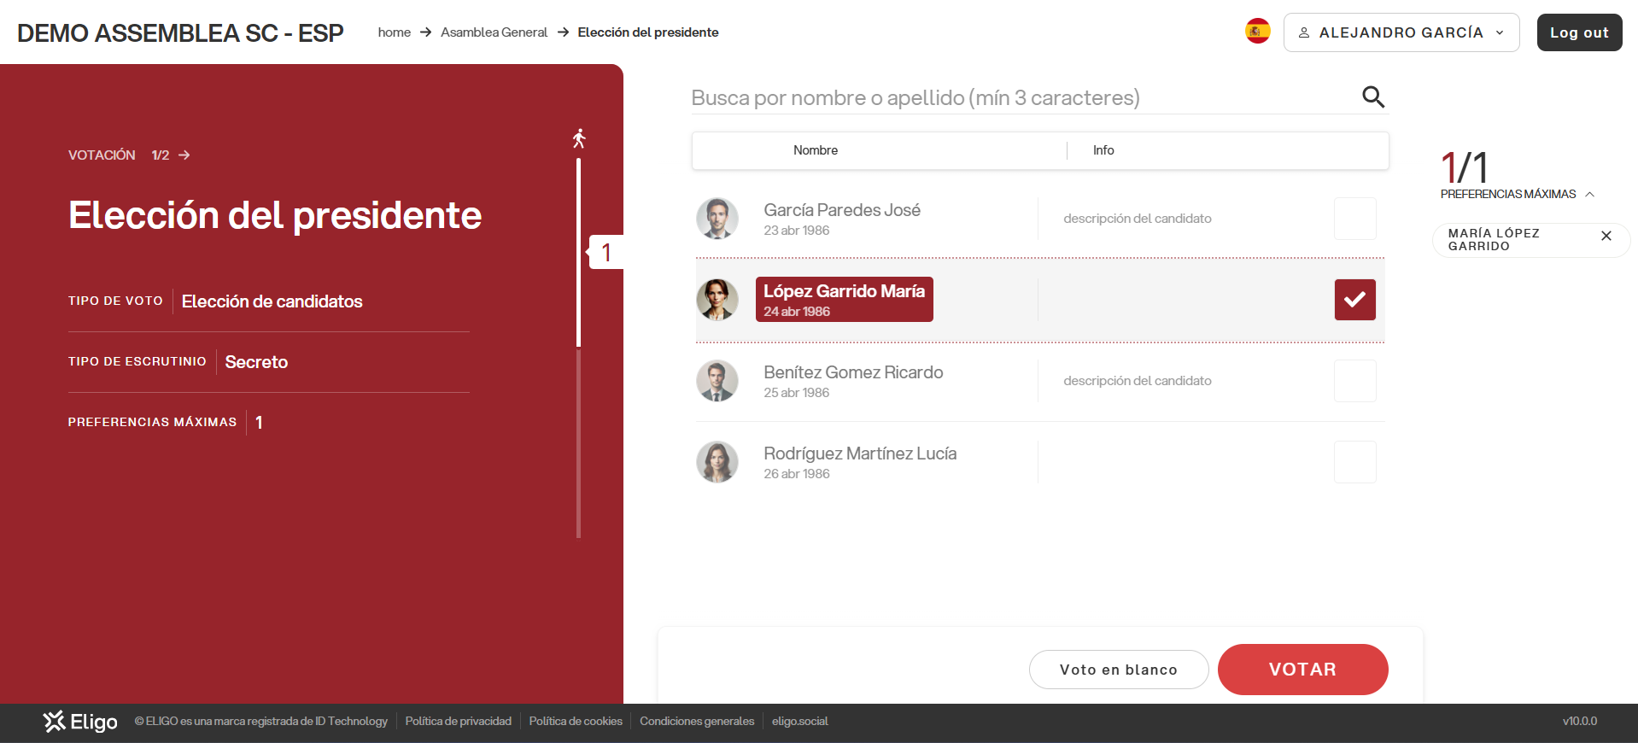
Para votar, selecciona al candidato haciendo clic en la casilla correspondiente.
Después haz clic en «VOTAR» para continuar

Slide 11
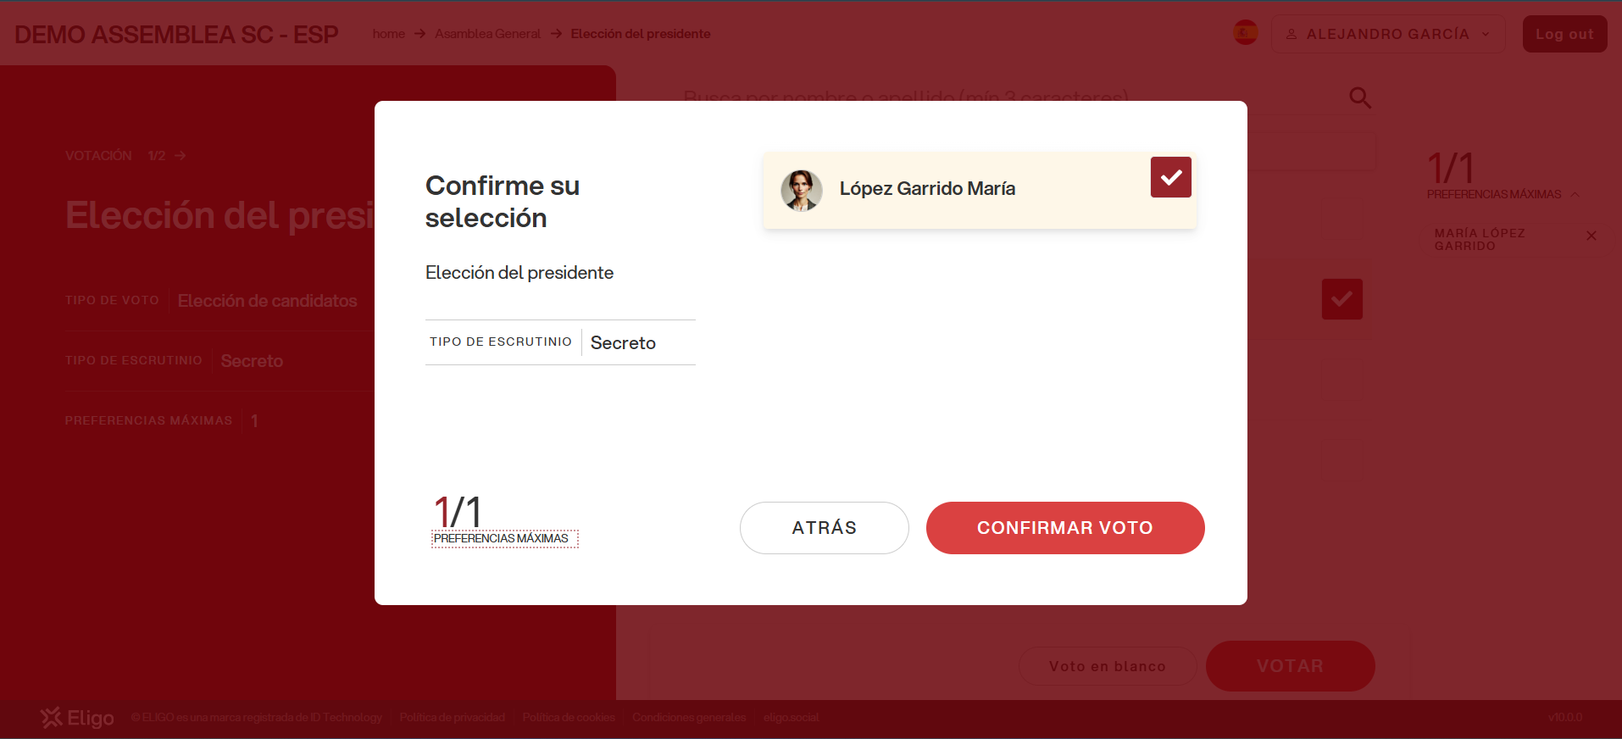
Revisa el resumen de tu elección
Si es correcto, haz clic en «CONFIRMAR VOTO»

Slide 12
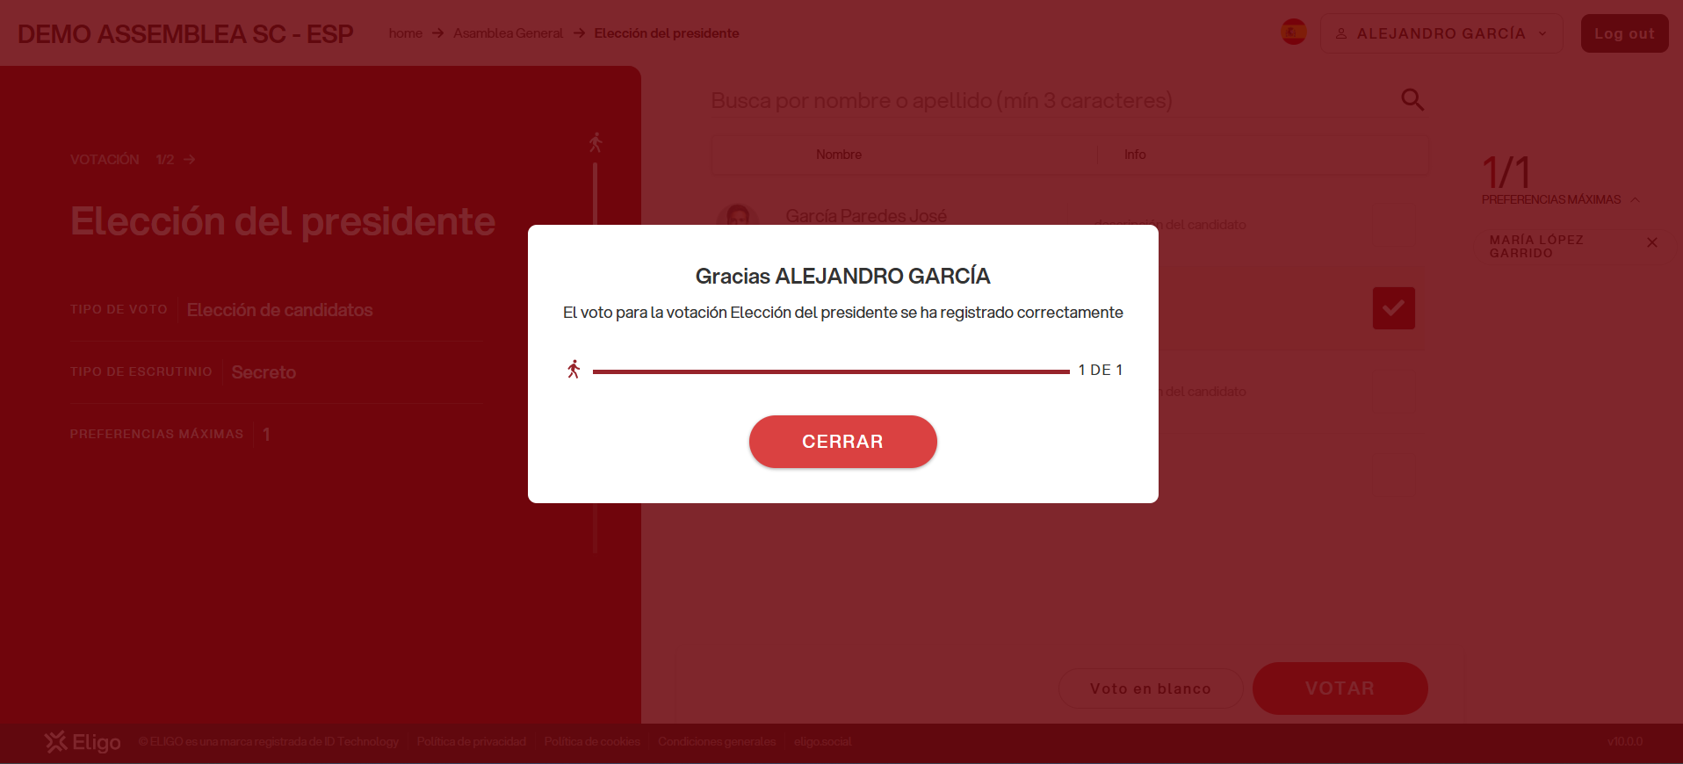
El voto se introduce en la urna digital de forma segura y definitiva
Haz clic en «CERRAR» para continuar

Slide 13
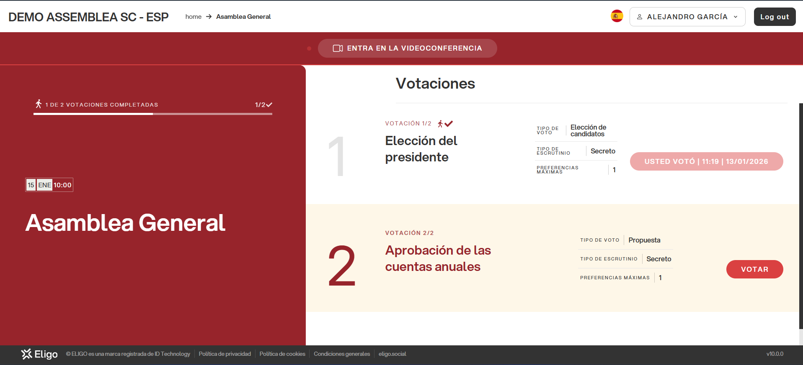
En tu área de votación puedes ver las papeletas ya votadas y las que aún están abiertas
Deberás hacer clic en «VOTAR» para continuar

Slide 14

La plataforma de votación en línea es proporcionada por Eligo.
Miles de organizaciones utilizan Eligo para gestionar votaciones y asambleas, de forma presencial, en línea o híbrida.
Copyright © 2025 ELIGO | ID Technology S.r.l
P.IVA: 11240660156

